Slide 1

Факультет компьютерных наук Департамент программной инженерии Курсовая работа ПРИЛОЖЕНИЕ МУЗЫКАЛЬНЫЙ ПЛЕЕР ДЛЯ ANDROID
Выполнила студент группы БПИ-172
Омельчишина Ольга Владимировна
Научный руководитель:
доцент департамента программной инженерии ФКН, к.т.н
Брейман Александр Давидович
Высшая школа экономики, Москва, 2019
www.hse.ru

Slide 2

ОПИСАНИЕ ПРЕДМЕТНОЙ ОБЛАСТИ
Предметная область:
Android приложение для работы с аудио-файлами
Постановка задачи:
Реализовать мобильное приложение для воспроизведения аудио с простым и удобным интерфейсом.
фото
фото
фото
Высшая школа экономики, Москва, 2019

Slide 3
ОСНОВНЫЕ ОПРЕДЕЛЕНИЯ, ТЕРМИНЫ
1. Теги - ID3 - формат метаданных, наиболее часто используемый в звуковых файлах в формате MP3. ID3 подпись содержит данные о названии трека, альбома, имени исполнителя и т. д.
Плейлист – список воспроизведения
Аудиофокус – право на монопольное воспроизведение звука в системе
UI – пользовательский интерфейс
Activity - компонента приложения, который выдает экран с UI для взаимодействия
Service – сервис или фоновый процесс. Не имеет UI
Broadcast - широковещательные сообщения, рассылаемые внутри всей системы Adnroid
SharedPreferences – класс, дающий доступ к файлу настроек в .xml
фото
фото
фото
Высшая школа экономики, Москва, 2019

Slide 4
ЦЕЛЬ И ЗАДАЧИ РАБОТЫ
Цель работы Реализовать Android приложение с простым интерфейсом и
Задачи работы
Реализовать:
Список избранного, восстанавливаемый после каждого закрытия приложения
Поиск
Сохранение последнего воспроизводимого файла после полного выхода из программы
Воспроизведение текущего отображаемого плейлиста
Случайное воспроизведение и возможность вернуться на предыдущий воспроизводимый файл
Обработку событий, перехватывающих аудиофокус: входящий звонок, другое приложение воспроизводит музыку или звуки
Обработка смены устройства, воспроизводящего музыку: подключение и отключение наушников, колонок
фото
фото
фото
Высшая школа экономики, Москва, 2019
Notes:
Пункт 4 – например когда

Slide 5



АНАЛИЗ СУЩЕСТВУЮЩИХ РЕШЕНИЙ
Google Play Music
Яндекс Музыка
MIUI Music Player
фото
фото
фото
Высшая школа экономики, Москва, 2019

Slide 6
ОПИСАНИЕ ВЫБРАННЫХ МЕТОДОВ
Воспроизведение аудио-файлов
Происходит из Service: при получении Намерений (Intent) служба запускает воспроизведение
Информацию о файле получает из Общих настроек (SharedPreferences) или Главного Activity
Настройка воспроизведения в UI
Плейлист
Обновляется при действиях пользователя:
нажатие на элемент текущего отображаемого списка
нажатие на элемент списка избранного
Порядок воспроизведения Обновляется при действиях пользователя:
нажатие на смену типа воспроизведения
Список избранного Дополняется и редактируется с интерфейса текущего воспроизводимого файла.
Удаление файла из избранного
фото
фото
Высшая школа экономики, Москва, 2019

Slide 7

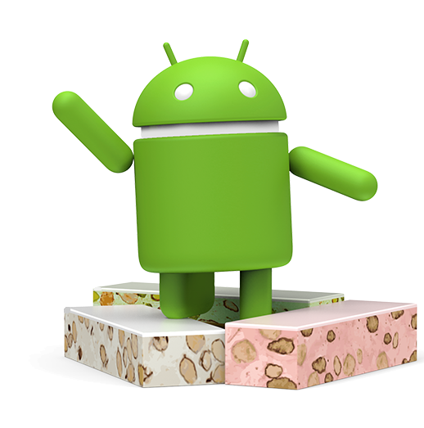

ТЕХНОЛОГИИ И ИНСТРУМЕНТЫ РЕАЛИЗАЦИИ
фото
фото
фото
Высшая школа экономики, Москва, 2019

Slide 8
ТЕХНОЛОГИИ И ИНСТРУМЕНТЫ РЕАЛИЗАЦИИ
Использование Service как основу приложения
Использование BroadCast и BroadCastReceiver для запроса воспроизведения следующего трека
Сохранение информации о последнем воспроизводимом треке при выходе из программы с помощью SharedPreferences
фото
фото
фото
Высшая школа экономики, Москва, 2019

Slide 9
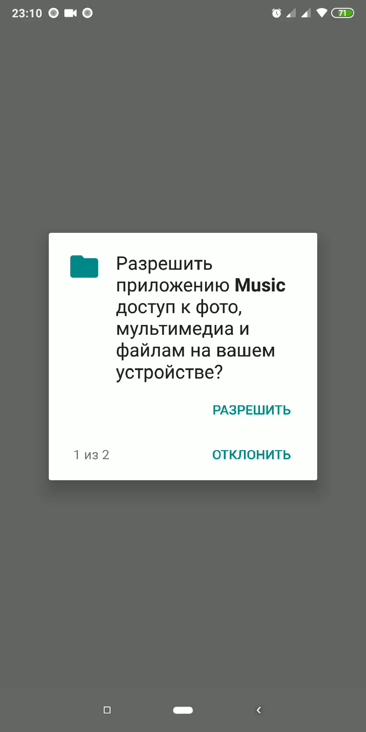
ОСНОВНЫЕ РЕЗУЛЬТАТЫ РАБОТЫ
фото
фото
фото
Высшая школа экономики, Москва, 2019

Slide 10
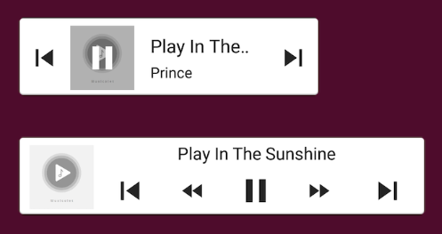
Пути дальнейшей работы
Виджеты
Управление на экране блокировки
Пользовательские плейлисты
фото
фото
Высшая школа экономики, Москва, 2019

Slide 11

Омельчишина Ольга Владимировна,
ovomelchishina@edu.hse.ru
Москва - 2019

